Slide 1
Урок обучения грамоте в первом классе
Заглавная буква в именах собственных.
Агния Львовна Барто.
Подготовила:
учитель начальных классов
Агзамова Светлана Илусовна

Slide 2
Назовите слова, в которых есть изученные орфограммы
В классных часах лопнула пружина. Мы отнесли их в часовую мастерскую. Часовщик обещал сделать все через час. Мы ждали и гуляли по площади.

Slide 3
Проверьте, что у вас получилось:
Часах, пружина, часовую, часовщик, обещал, час, по площади.

Slide 4
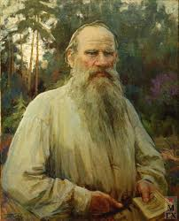
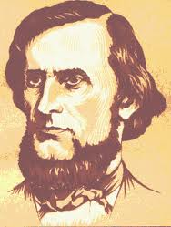
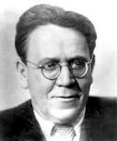
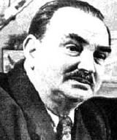
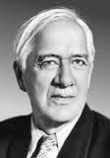
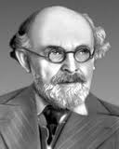
С творчеством каких писателей и поэтов мы познакомились на прошлых уроках?

Slide 5
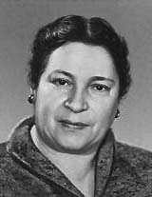
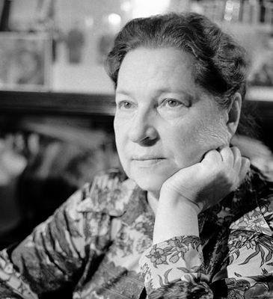
Агния Львовна Барто

Slide 6
план урока:
Узнаем правила написания имен, фамилий, кличек животных, географических названий.
Знакомимся с биографией поэтессы Агнии Львовны Барто.
Напишем предложения с именами собственными.
Работаем со стихотворениями А. Л. Барто.

Slide 7
Текст - правило
Имена, отчества, фамилии людей,
клички животных,
названия стран, городов,
деревень, улиц,
рек, морей и океанов
пишутся с большой буквы –всё это имена собственные.

Slide 8
Биография Агнии Львовны Барто
Родилась 4 февраля 1906 года в Москве в семье врача – ветеринара.
Училась в гимназии, занималась в хореографическом училище.
В 1925 году опубликованы первые стихи «Китайчонок Ван Ли», «Мишка- воришка», «Братишки».
Самый знаменитый цикл стихов «Игрушки»
Написала сценарии фильмов «Подкидыш», «Алеша Птицын вырабатывает характер».
В 1975 году была присуждена Международная премия им. Х.К. Андерсена.

Slide 9
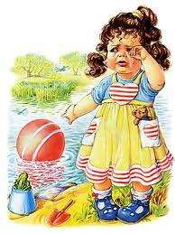
Прочитайте предложение. Спишите в тетрадь.
Агния Львовна Барто часто писала стихи про девочку таню.

Slide 10
план урока:
Узнаем правила написания имен, фамилий, кличек животных, географических названий.
Знакомимся с биографией поэтессы Агнии Львовны Барто.
Напишем предложения с именами собственными.
Работаем со стихотворениями А. Л. Барто.

Slide 11
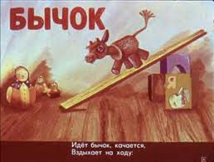
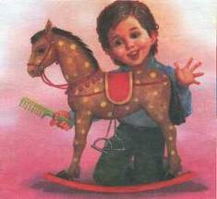
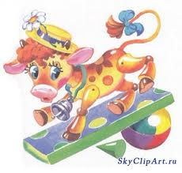
Выставка книг

Slide 12
Спасибо за участие в уроке!
До новых встреч!

